Slide 1
Итоговый проект на тему: « Интернет магазин»
ФГБОУ ВО «Российский экономический университет им. Г.В. Плеханова»
Программа профессиональной переподготовки: Fullstackразработка на языке Java
Ахмадиев Артем Филюсович
Группа: FSJ-2-22

Slide 2
Интeрнет магазин кузнечной мастерской
Это магазин, где можно купить различную продукцию кузнецов и мастеров.

Slide 3
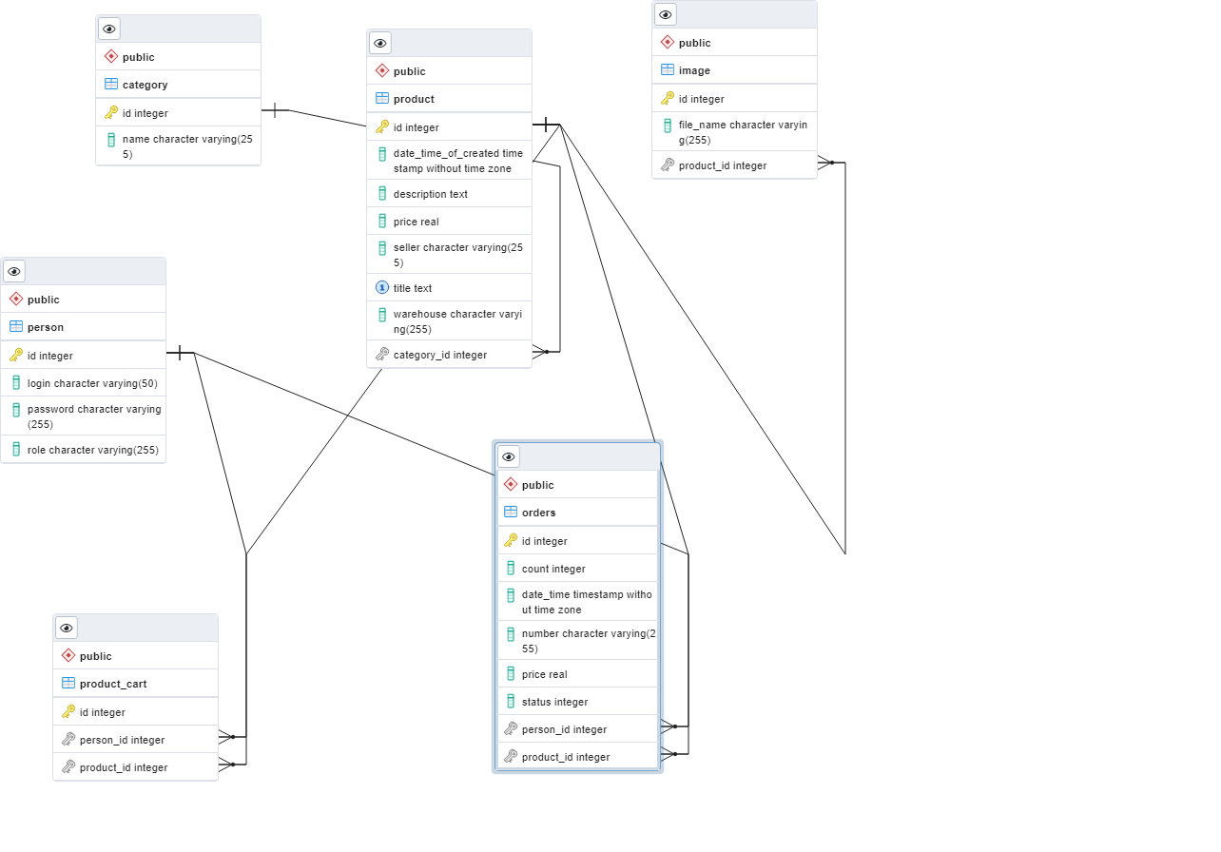
ER-модель

Slide 4
Инструментальные средства
Проектирование и разработка баз данных на SQL
Верстка WEB-страниц на HTML и CSS
Backend - разработка на языке Java
Frontend - разработка на языке JavaScript
Spring Framework

Slide 5
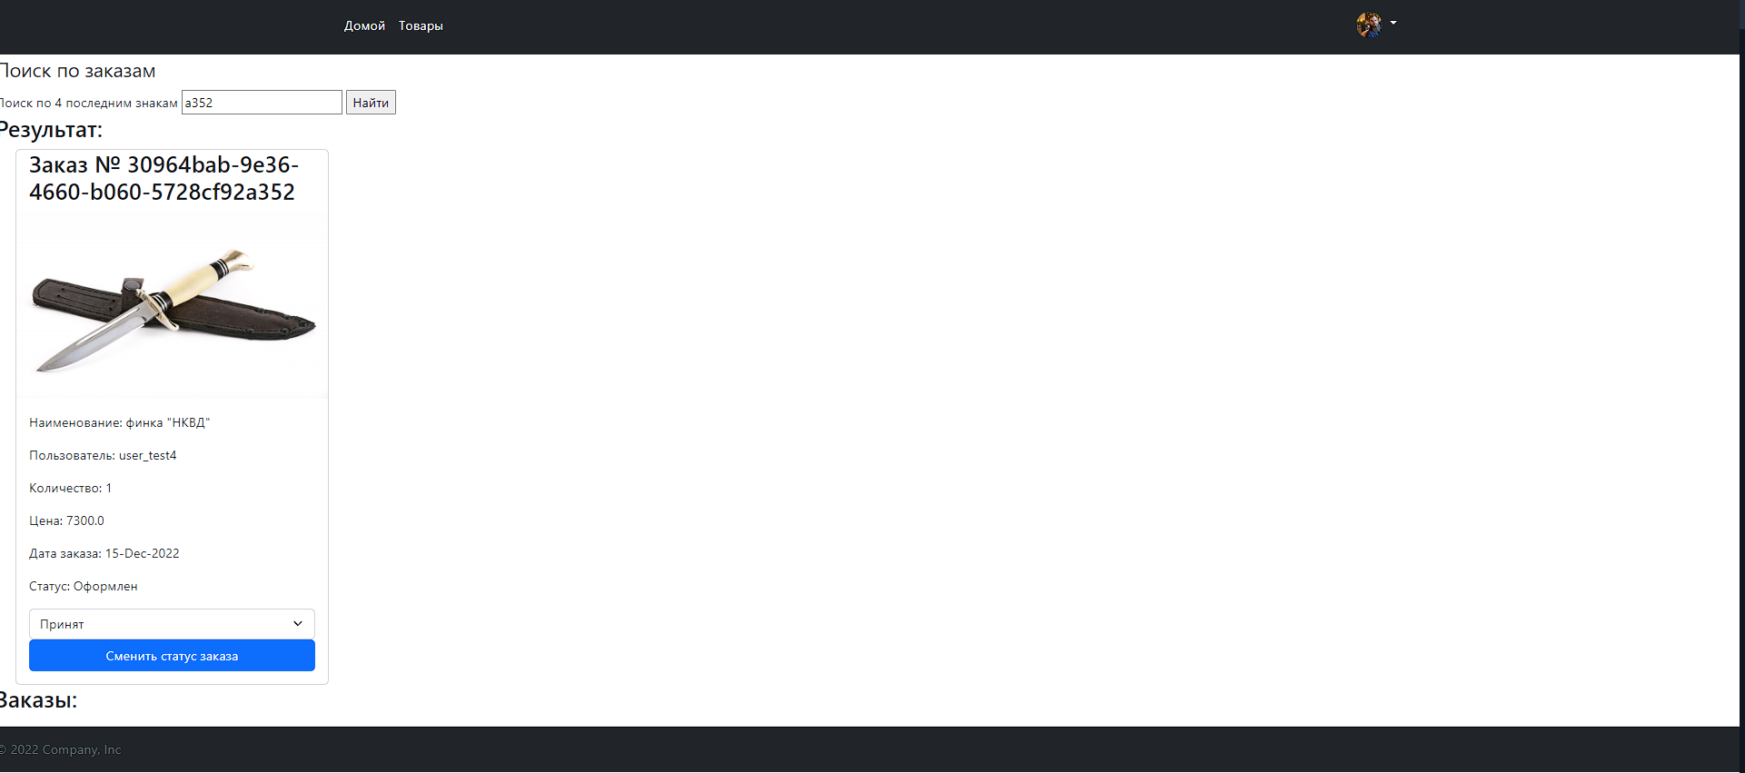
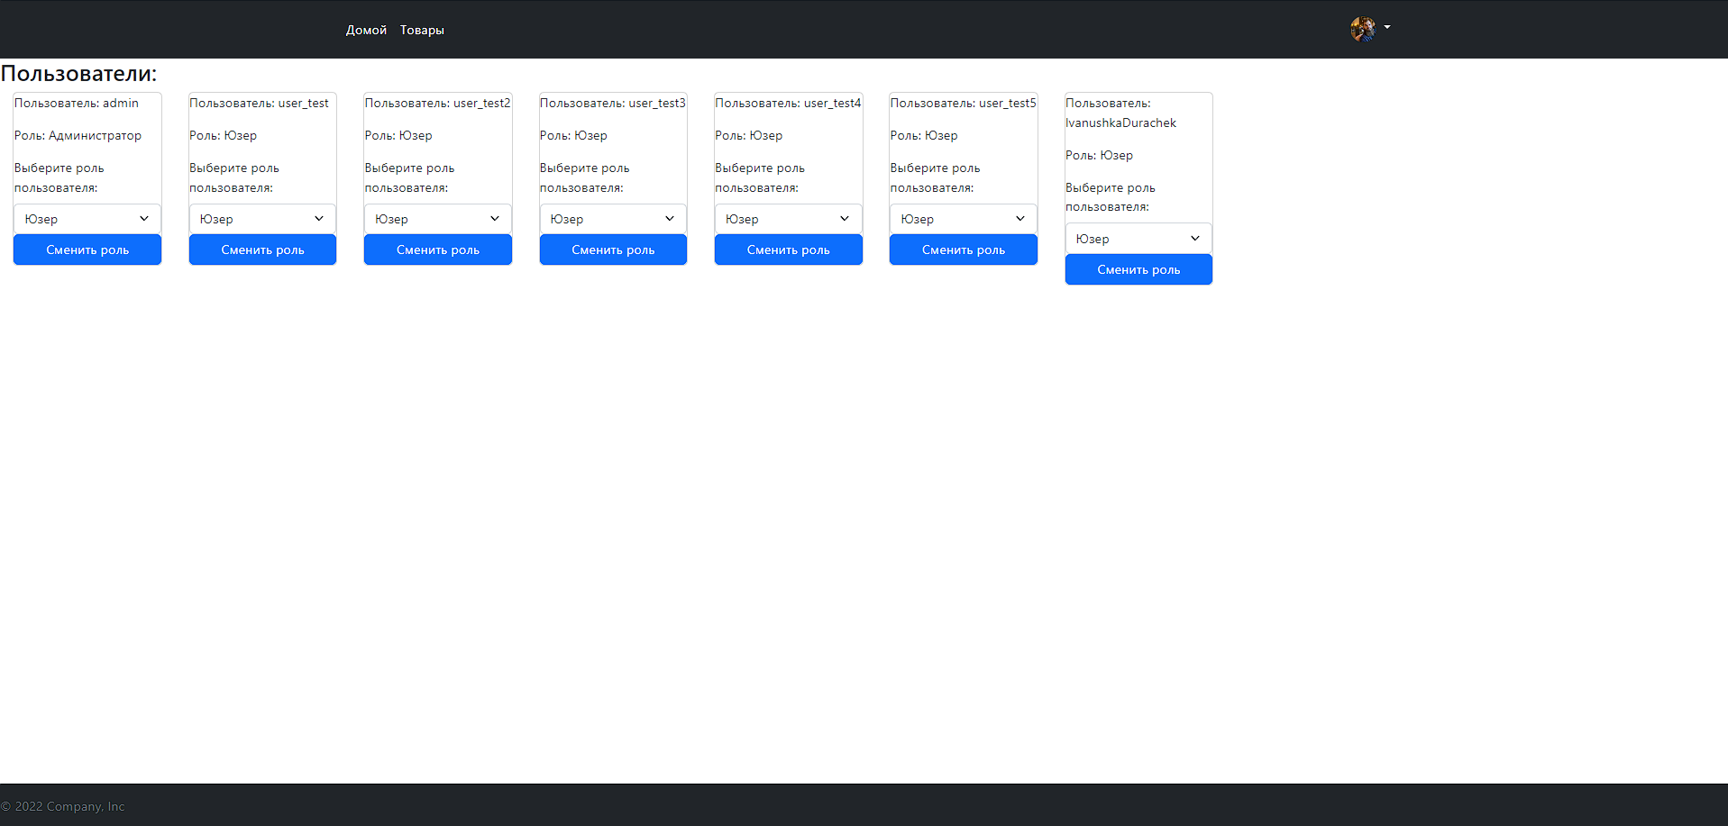
Результат

Slide 6
Заключение
Спасибо за внимание!

